Slide 1
一穀藏天下
企業防疫之道

Slide 2
分享大綱
企業的「疫」情
一粒米的故事
企業永續發展的種籽
與「狼」共舞 與「疫」共生 與「癌」共存
追求「唯一」的无限利益

Slide 3
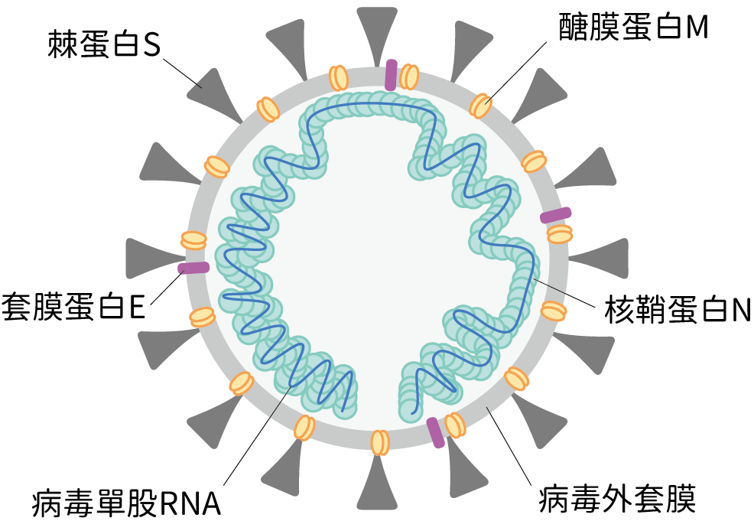

Slide 4
當病毒結合了與自身吻合的接受器， 會藉由細胞的胞吞作用（endocytosis） 進而感染細胞。在被感染的細胞中， 病毒顆粒裡的正股RNA會釋放到細胞質中， 利用細胞中的蛋白質合成系統， 合成病毒複製時所需的蛋白冠狀病毒結構

Slide 5
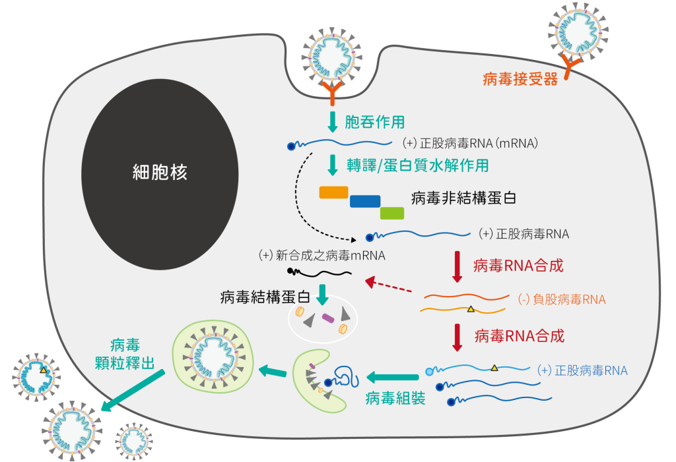

Slide 6
病毒蛋白質除了會複製更多病毒的RNA基因組外，也會轉錄出一系列較小片段的次基因體信使 核糖核酸（subgenomic mRNA）。 這些mRNA也會利用細胞的蛋白質合成系統， 做出病毒結構所需的棘、膜、套膜和核鞘蛋白。 最後，新合成的病毒RNA與病毒結構蛋白質在細胞內質網（endoplasmic reticulum,ER）、高基氏體（Golgi apparatus）系統中組裝後傳送至細胞膜，新的病毒便釋放到細胞外

Slide 7
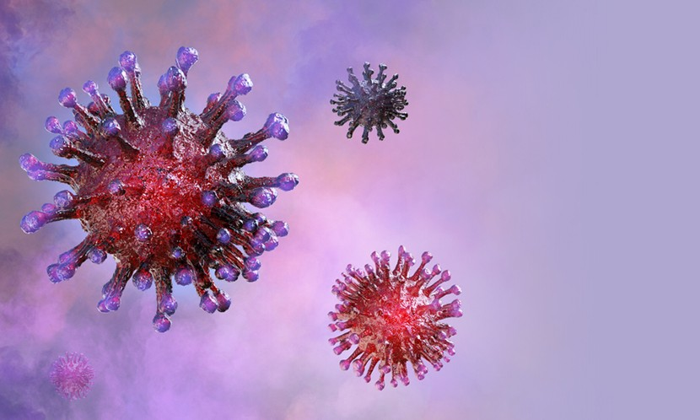
病毒面前人人平等

Slide 8
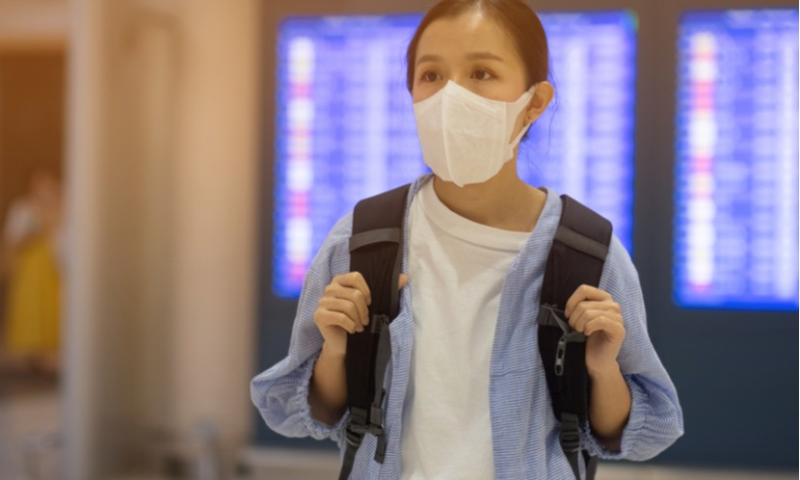
天涯若比鄰

Slide 9
企業的「疫」情
The Pandemic Ecosystem of Business

Slide 10
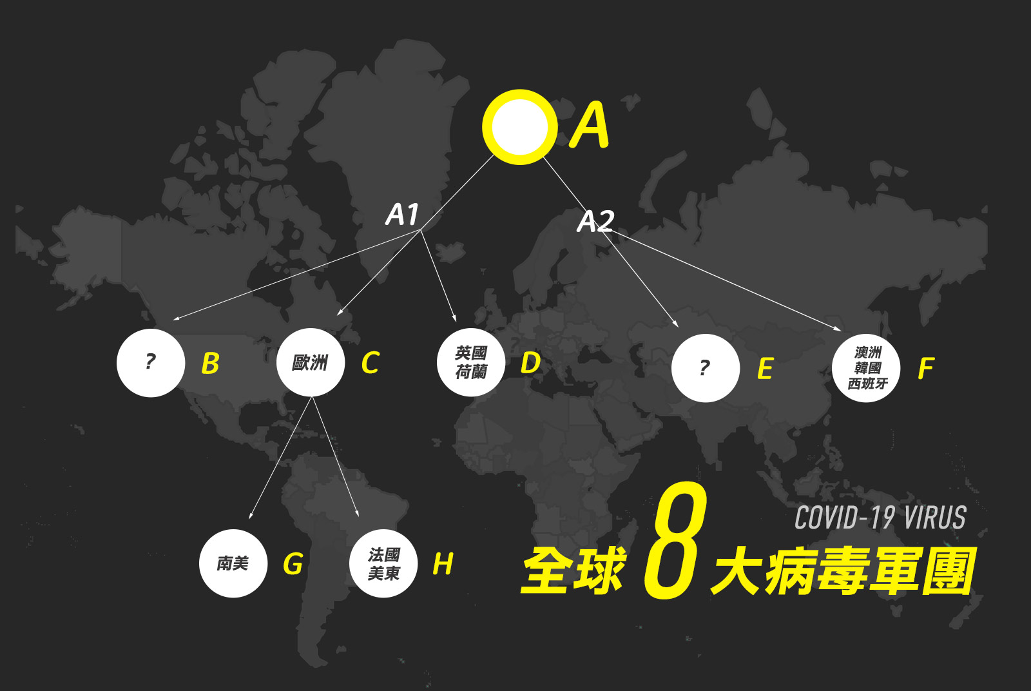

Slide 11
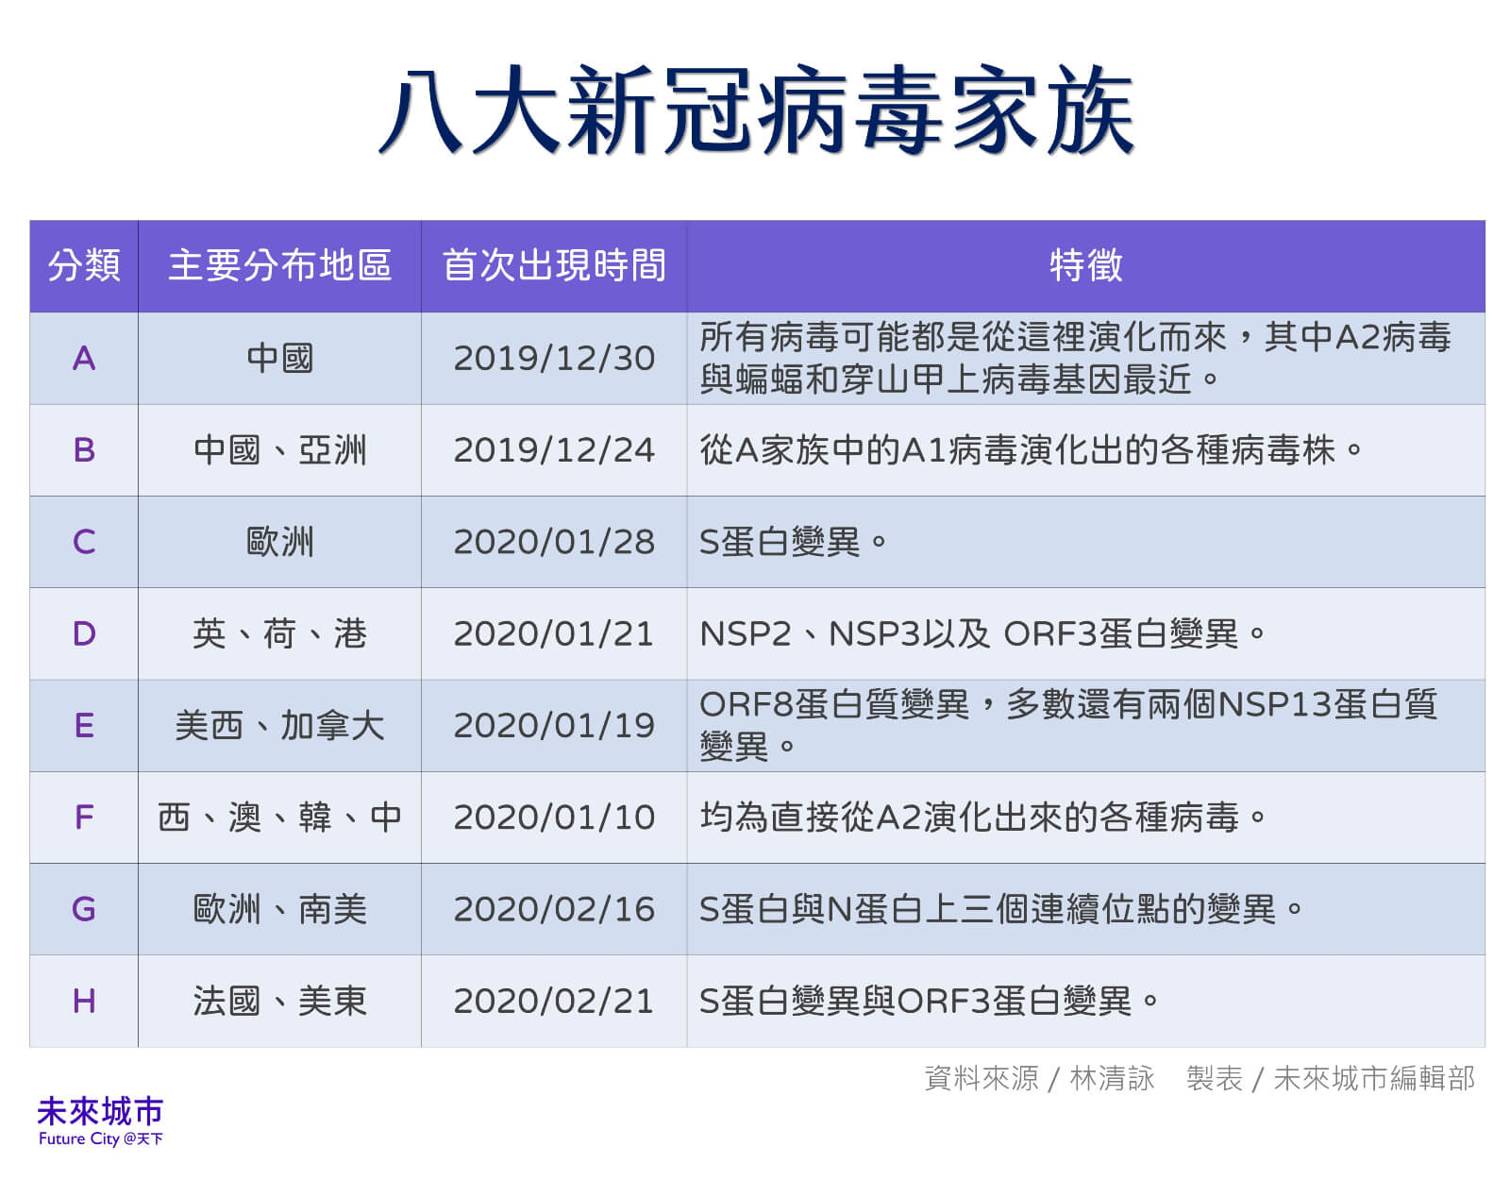

Slide 12
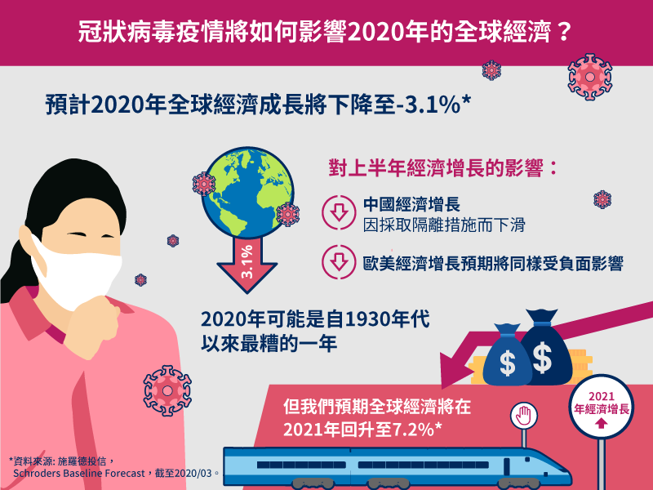

Slide 13
企業的「疫」情
市場「疫」情→ 供需 平台
網絡「疫」情→ 連結 合作
心理「疫」情→ 夜郎 川普

Slide 14
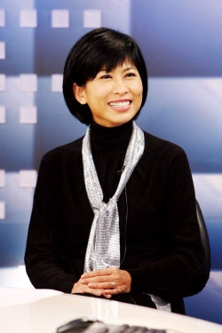
打造愛與利他的社會
55歲的吳美君， 說明「外帶外送看這裡」 社團的PO文原則是： 我願意親自撰寫文案推薦給更多人，只要你的餐廳產品內容及照片 是優質的，就沒問題！ 免費幫你宣傳。

Slide 15
Greenpeace / Rex Weyler
研究顯示，在基本需求獲得滿足之後， 更高的收入和消費並不一定會提供更多的幸福感，反之常會引發更多壓力與焦慮感。 50 年前開啟深層生態運動（deep ecology movement）的阿恩·那斯（Arne Naess） 曾這樣形容：「更富足的生活，更簡單的手段。」 是時候使用選項 C： 改變我們的生活方式和經濟體系了。

Slide 16
一粒米的故事
The Story of Life

Slide 17
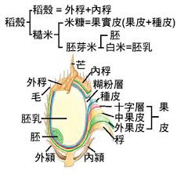

Slide 18
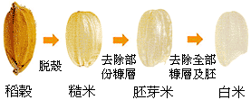

Slide 19
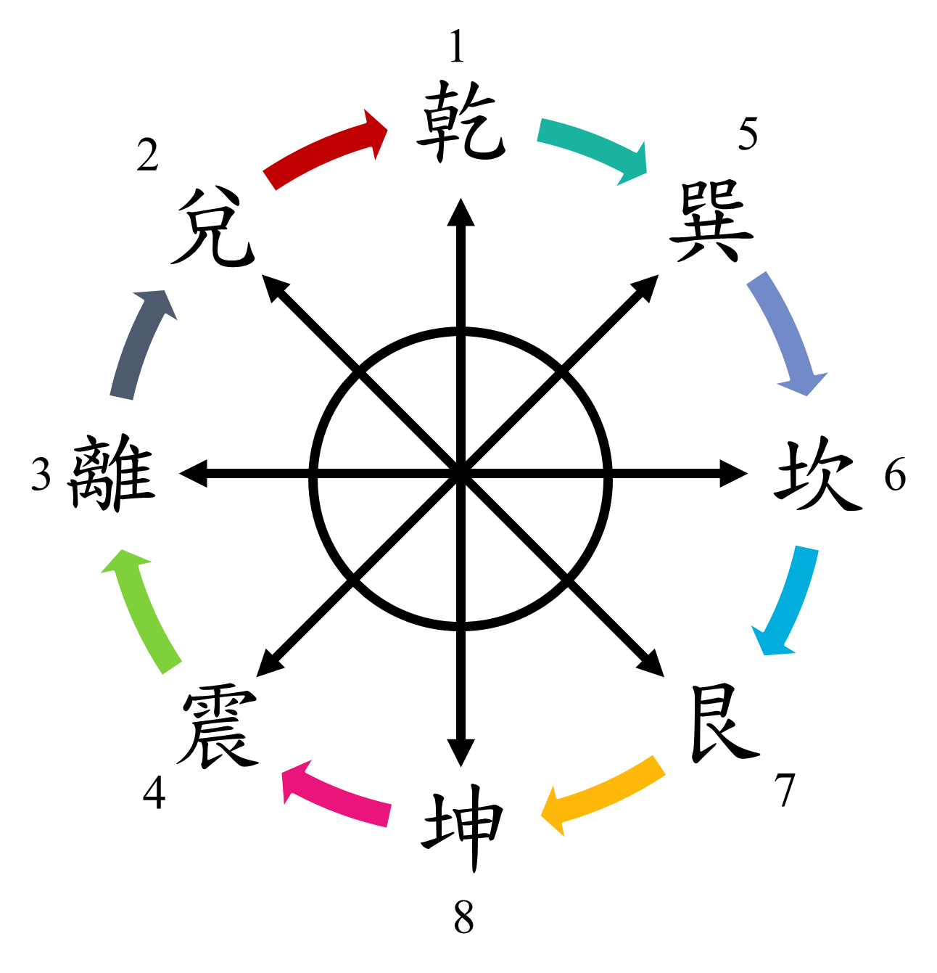
先天八卦

Slide 20
《易經・說卦》
天地定位，山澤通氣， 雷風相薄，水火不相射，八卦相錯。 雷以動之，風以散之， 雨以潤之，日以烜之， 艮以止之，兌以說之， 乾以君之，坤以藏之。

Slide 21
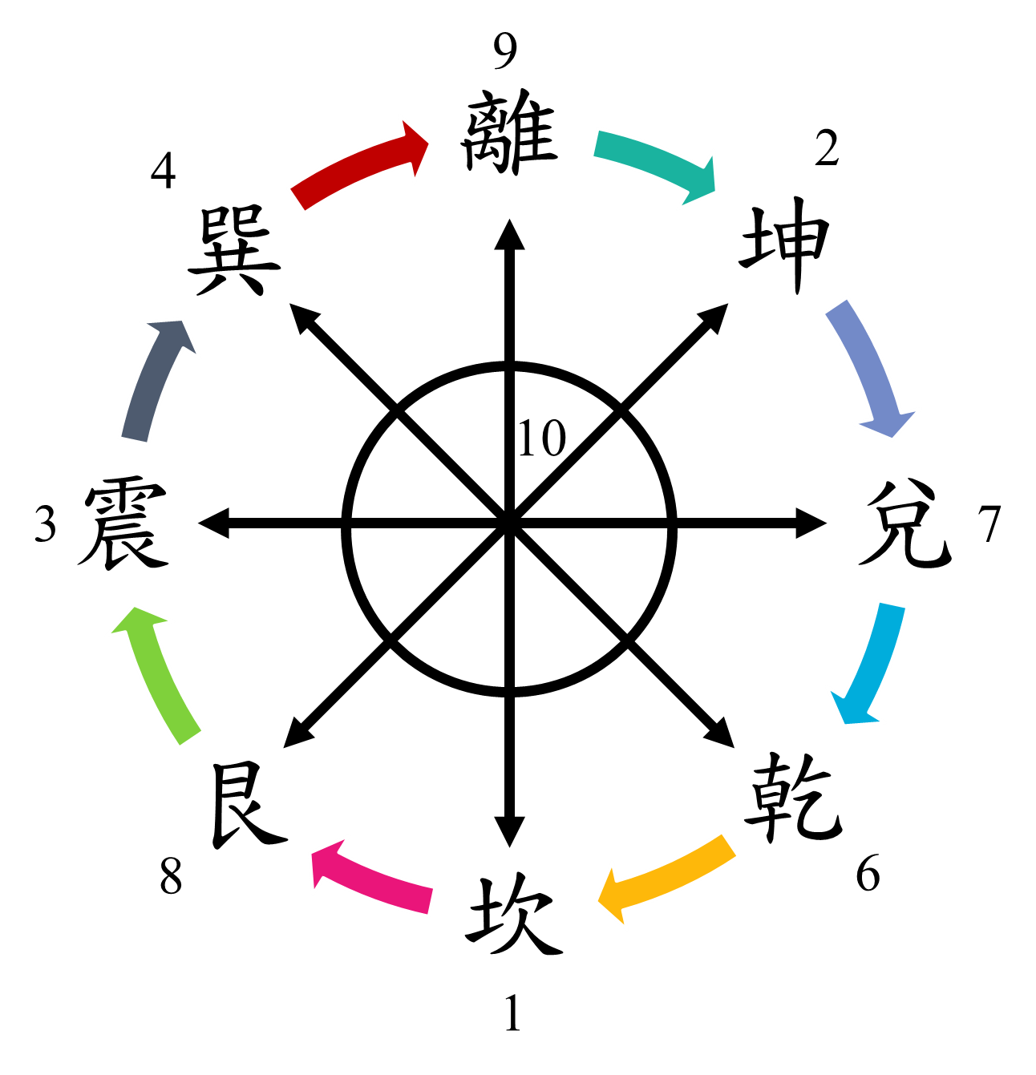
後天八卦

Slide 22
《易經・說卦》
帝出乎震，齊乎巽，相見乎離，致役乎坤，說言乎兌，戰乎乾，勞乎坎，成言乎艮。萬物出乎震，齊乎巽，齊也者、言萬物之絜齊也。離也者、明也，萬物皆相見。聖人南面而聽天下，嚮明而治， 蓋取諸此也。坤也者、地也，萬物皆致養焉， 故曰：致役乎坤。兌、正秋也，萬物之所說也， 故曰：說言乎兌。戰乎乾，言陰陽相薄也。 坎者，勞卦也，萬物之所歸也，故曰：勞乎坎。 艮，萬物之所成終而所成始也。故曰：成言乎艮。

Slide 23
企業永續發展的種籽
Meme of Sustainability

Slide 24
人才
典範
資源
哲學
文化
精神

Slide 25
永續發展的基因
元
始生
德
時實
亹
不息

Slide 26
《易經・繫辭》
易之興也，其於中古乎，作易者，其有憂患乎。是故，履，德之基也；謙，德之柄也；復，德之本也；恆，德之固也；損，德之脩也；益，德之裕也；困，德之辨也；井，德之地也；巽，德之制也。履，和而至；謙，尊而光；復，小而辨於物；恆，雜而不厭；損，先難而後易；益，長裕而不設；困，窮而通；井，居其所而遷，巽，稱而隱。履以和行，謙以制禮，復以自知，恆以一德，損以遠害，益以興利，困以寡怨，井以辯義，巽以行權。

Slide 27
《易經》的憂患九卦
履和
謙禮
復知
恆一
損遠
益利
困寡
井辯
巽權

Slide 28
與「狼」共舞
與「疫」共生 與「癌」共存

Slide 29

《搜索者》 《小巨人》 《阿凡達》

Slide 30
追求「唯一」的无限利益
The Infinite Wellbeing in Quest for Unique

Slide 31
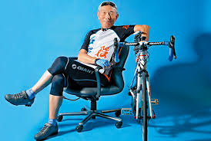


Slide 32

感謝

